Slide 1
行政人員座談會
案例分享暨宣導事項
主計室
中華民國107年3月27日
1

Slide 2
簡報大綱
案例1
小額採購仍應查詢廠商是否為拒絕往來廠商。
案例2
採購共同供應契約項目，採購及驗收時請依共約規定辦理。
案例3
赴美公差請提早簽辦及辦理美簽事宜。
Notes:
2

Slide 3
案例1-小額採購仍應查詢廠商是否為拒絕往來廠商。
肇因分析
小額採購廠商仍須為非拒絕往來廠商
目前由承辦人於起案前列印查詢資料。
採購系統未有提醒功能
計畫主持人及單位主管於系統內覆核購案，目前採購系統未要求將查詢資料放入系統內，亦無檢核功能。
3萬元以下，結報驗收後才送主計室
完成驗收結報後，案件送主計室，已完成採購程序，無法依規定拒絕廠商。

Slide 4
案例1-小額採購仍應查詢廠商是否為拒絕往來廠商。
改正行動
再次重申，落實主管審核及內部審核
洽請秘書室增訂小額採購自我檢核表項目(已完成)，並提醒將查詢紀錄掃描至系統內，請主管覆核，做為控制點，以防止個人疏失。
建議修訂採購系統或增加自我檢核表
請單位主管核批小額購案時，覆核注意廠商是否符合採購法規定。
採購承辦人員應確實查詢非拒絕廠商紀錄，並確認非屬拒絕往來廠商，才進行採購事宜。

Slide 5
案例2-採購共同供應契約項目，採購及驗收時請依共約規定辦理。
肇因分析：
採購時--未依共同供應契約規定填寫限制性理由。
(附件1)
驗收時--未依共同供應契約規定，檢附相關驗收資料。
電腦等類採購需附商品驗證登錄證書、原廠出廠證明或進口報單、保固保證書等(附件2)
勞務人力採購，需於人員報到時檢附體檢證明、僱用名冊、培訓證明、工作證明等(附件3)

Slide 6
案例2-採購共同供應契約項目，採購及驗收時請依共約規定辦理。
影響
降低採購效率-退請各單位補正，增加公文重複會辦時間，降低採購效率。
延誤付款時效-
延誤驗收付款時程。
恐有履約爭議需後續處理。
改正行動：
共同供應契約，採購及驗收方式，請確實依契約規範辦理。
配合秘書室於採購共同供應契約時，檢附共同供應契約採購或驗收應行注意內容，供同仁參考辦理。

Slide 7
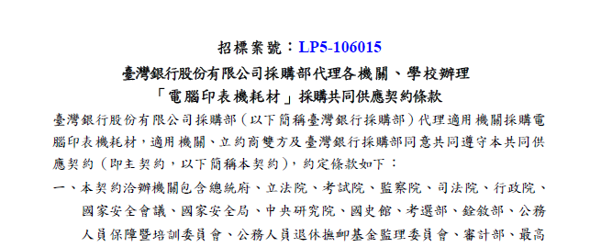
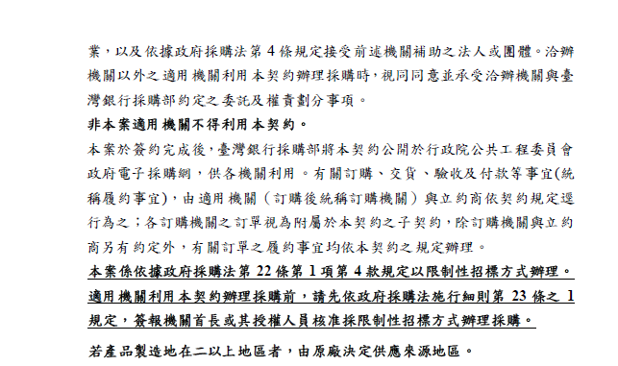
案例2-採購共同供應契約項目，採購及驗收時請依共約規定辦理。
若契約規定，
採購前須簽報
機關首長或授權
代簽人核准
採限制性招標
方式辦理。
請於採購申請單
採購理由說明。

Slide 8
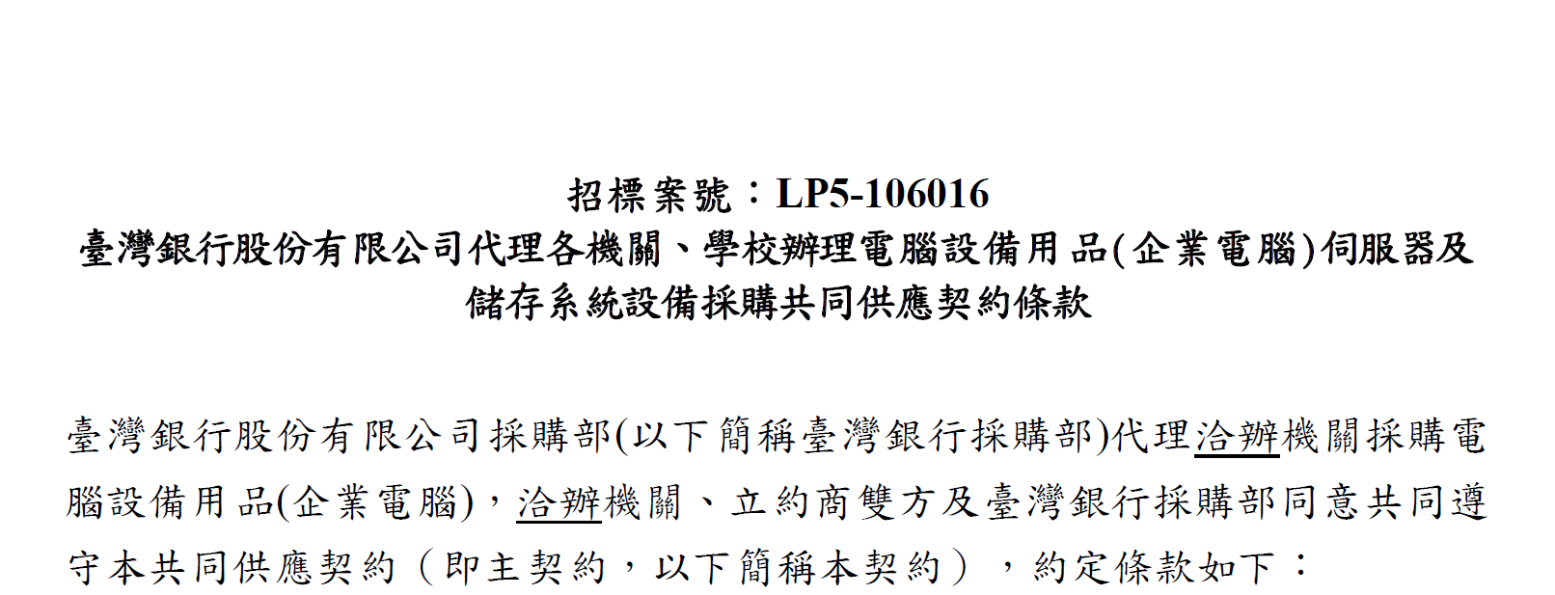
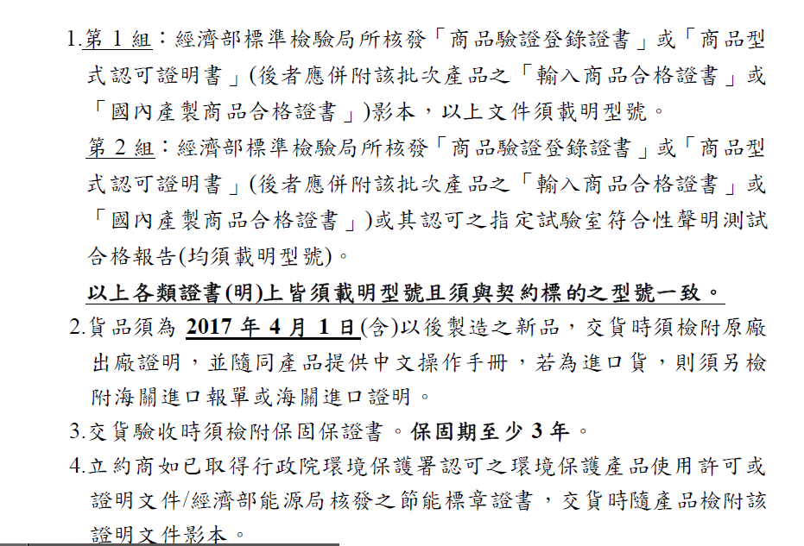
案例2-採購共同供應契約項目，採購及驗收時請依共約規定辦理。
請確實依契
約規定，檢
附相關驗收
證明文件

Slide 9
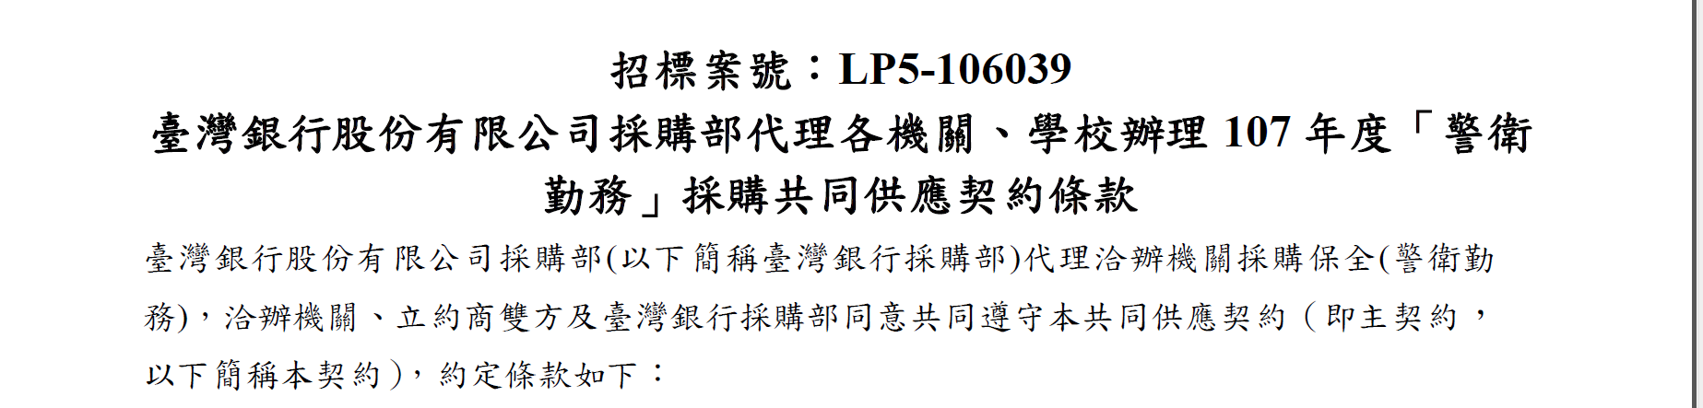
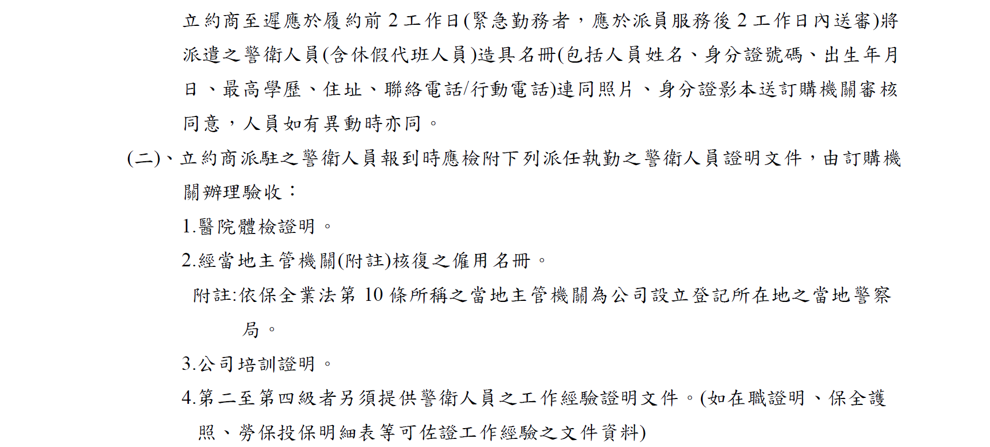
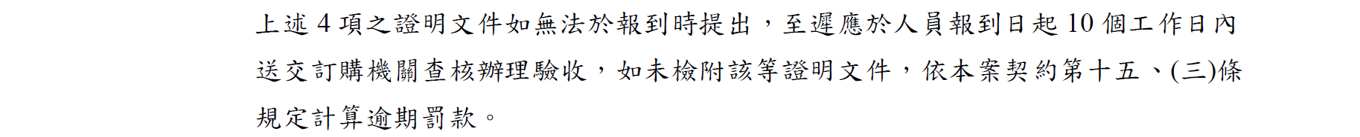
案例2-採購共同供應契約項目，採購及驗收時請依共約規定辦理。
請確實依契約
規定，要求廠商
檢附相關文件，
以免產生
履約糾紛
及逾期罰款

Slide 10
案例3-赴美公差請提早簽辦及辦理美簽事宜。
肇因分析
未預留辦理美簽時間
出國前夕始辦理美簽事宜。(目前獲准美簽約3個月)
誤以為以觀光簽證即可赴美公差
部分同仁誤解以觀光簽證即可赴美公差，未預留相對應公差美簽的時間。
未奉核示即辦理機票訂定、報名、旅館等事宜
未奉核准即辦理出國相關事宜，後未獲美簽，相關經費無法核銷，須個人負擔相關費用。

Slide 11
案例3-赴美公差請提早簽辦及辦理美簽事宜。
改正行動
請預留充裕時間辦理美簽事宜。
因公出國，務必依規定奉准及取得美簽後，再辦理相關機票、註冊、旅館等訂定，以免相關費用無法核銷，須由個人負擔。
奉准出國且取得美簽後，再辦理後續出國事宜。
請各單位預先規劃出國人選，若因計畫執行需要赴美參加會議或參訪，請預留3個月以上時間辦理美簽，以免屆時出國計畫無法順利執行。

Slide 12
簡報結束
敬請指教

